Slide 1

СПРАВОЧНО-БИБЛИОГРАФИЧЕСКИЙ АППАРАТ БИБЛИОТЕКИ
(СБА)

Slide 2

Перечитать все библиотечные книги не удалось никому. Да и нужно ли читать все без разбора? Удовольствие и пользу ты получишь от тех книг, которые выбрал с толком.
Учись искать и выбирать!
Тот, кто думает, что достаточно подойти к стеллажам, и нужная книга сама окажется в руках, ошибается. Сделать верный шаг к нужной книге - это значит: точно определить источник ее поиска или выбора.

Slide 3

Библиотека представляет множество источников:
Если тебе нужна определенная книга, тебе на помощь придёт АЛФАВИТНЫЙ КАТАЛОГ, если тебе нужно выполнить домашнее задание, твоими помощниками станут СПРАВОЧНИКИ, СЛОВАРИ, ЭНЦИКЛОПЕДИИ
Если ты не можешь решить, что взять обратись к книгам на ОТКРЫТОМ ДОСТУПЕ, ТЕМАТИЧЕСКИМ ВЫСТАВКАМ, ВЫСТАВКЕ НОВЫХ КНИГ.

Slide 4


Что такое СБА?
- энциклопедии, справочники, словари – библиографические указатели.
Кому и зачем нужен СБА? Он помогает тому, кто
- подбирает литературу по личным вкусам и интересам,
- хочет хорошо выполнять домашние задания,
писать содержательные сочинения и рефераты,
- стремится к самостоятельности суждений занимается самообразованием.

Slide 5
Как много значит вовремя прочитанная книга! Книга помогает ответить на острые вопросы. Как надо жить? Что такое счастье? Книга отвечает на тысячу «почему» и «отчего». Книги читают по-разному: в зависимости от кругозора, интересов, с образования и поставленных целей. Во многих книгах и статьях вы находите необходимую вам информацию, но не всегда удаётся отыскать книги, журналы, газеты по заданным темам. В чём же дело? Может причина в том, что вы просто ещё не знаете, как искать нужное издание. А помогут вам в этом библиотечные каталоги и картотеки, которые раскрывают содержание фонда библиотеки.

Slide 6

КАТАЛОГИ - ЭТО МОЗГ БИБЛИОТЕКИ: В ИХ ПАМЯТИ ХРАНЯТСЯ СВЕДЕНИЯ ОБО ВСЕХ КНИГАХ. КАТАЛОГИ ДАЮТ ТОЧНЫЕ ОТВЕТЫ НА ВОПРОСЫ ЧИТАТЕЛЕЙ.

Slide 7
1. .Алфавитный каталог
2.Систематический каталог
3.Тематические картотеки и папки

Slide 8

Каталоги. Картотеки
Система каталогов всесторонне раскрывает содержание единого библиотечного фонда. В нее входят электронный каталог и традиционные (карточные) каталоги.
Карточные каталоги состоят из:
Систематические каталоги – отражают фонды по отраслям знания, карточки располагаются в тематическом порядке.
Алфавитные каталоги – наиболее полно отражают фонды библиотек и карточки расставлены по алфавиту авторов и заглавий
Подобрать литературу для досуга и по интересам помогут тематические картотеки.

Slide 9
«Современный человек находится перед Гималаями библиотек в положении золотоискателя, которому надо отыскать крупинки золота в массе песка»
С.Н. Вавилова

Slide 10

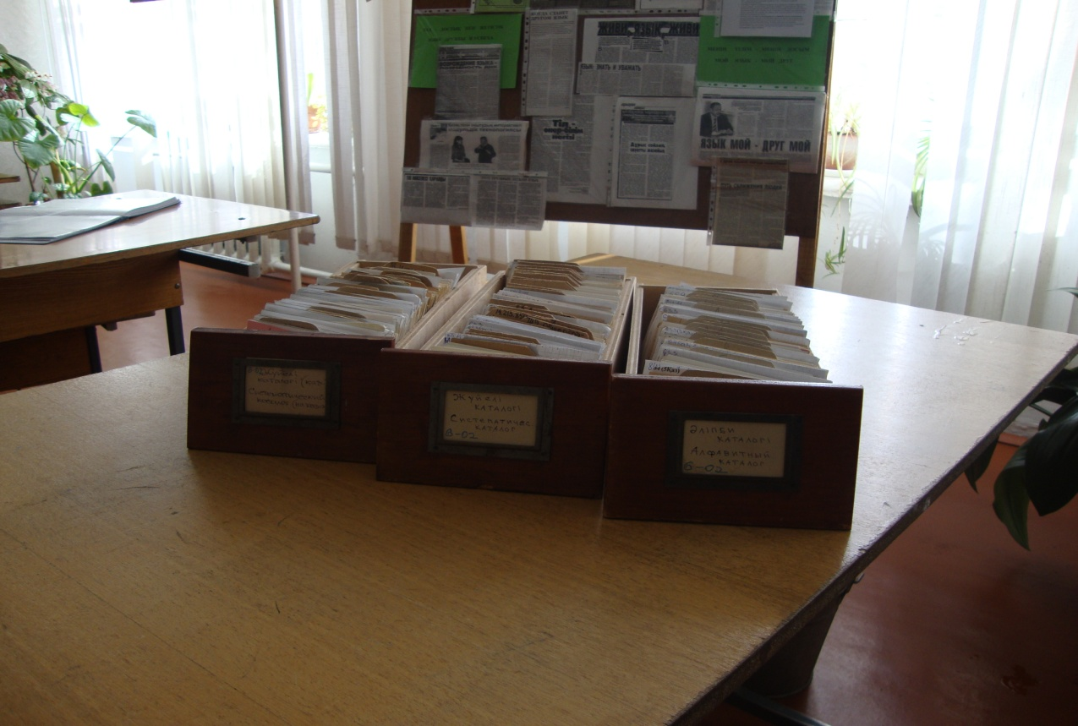
Алфавитный каталог (АК) — это библиотечный каталог, в котором библиографические записи располагаются в алфавитном порядке фамилий индивидуальных авторов, наименований коллективных авторов или заглавий документов..
В АК, несмотря на простую систему их построения, имеются специфические особенности, знание которых сэкономит ваше время.

Slide 11

АК помогает читателю в поиске необходимых документов, если есть готовый список литературы по теме исследования. Однако, если нужно подобрать литературу по определенной теме или вопросу самостоятельно, следует обратиться к каталогу систематическому.

Slide 12
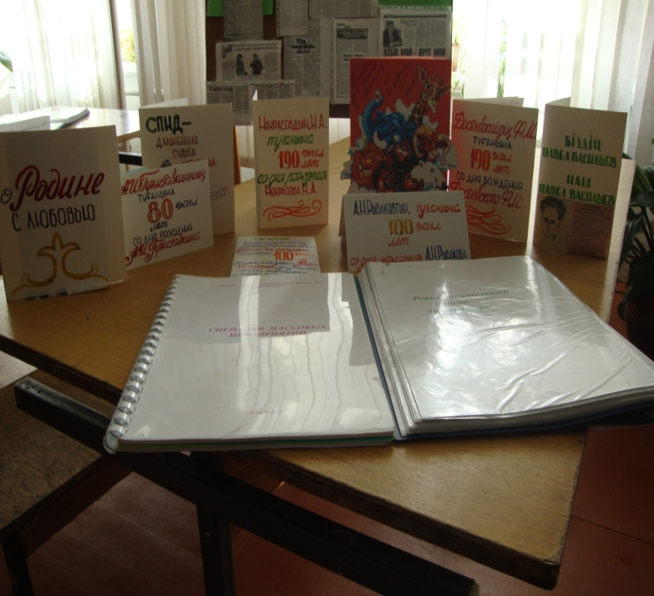
Систематический каталог (СК) — это библиотечный каталог, в котором библиографические записи располагаются по отраслям знаний в соответствии с определенной системой библиотечно-библиографической классификации. Под СК понимают систему, состоящую из двух подсистем: СК и алфавитно-предметный указателя (АПУ) к нему. Поиск в систематическом каталоге следует начинать с АПУ.

Slide 13
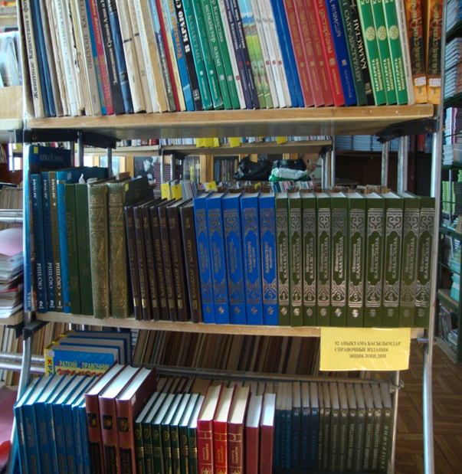
АПУ — это вспомогательный аппарат, представляющий собой алфавитный перечень предметных рубрик, раскрывающий содержание отраженных в СК документов с указанием соответствующих классификационных индексов. АПУ дает сведения о наличии в СК литературы об отдельных вопросах и предметах и облегчает ее разыскание. Карточки в указателе расставлены в порядке алфавита наименований отраслей знания, научных дисциплин, явлений, процессов, событий и т. п. К АПУ вы обратитесь в том случае, когда неизвестно в каком разделе СК собраны библиографические записи на документы по интересующей вас теме.

Slide 14


Справочный аппарат библиотеки включает в себя помимо каталогов различные картотеки. Картотека в переводе с греческого означает "вместилище, ящик", в современном значении картотека – это систематизированное собрание карточек с какими-либо сведениями, материалами.

Slide 15

Электронный каталог представляет собой библиографическую базу в машиночитаемой форме, включающую элементы библиографической записи, а также шифры и сиглы хранения документа.
Наличие в базе данных этих элементов позволяет ЭК выполнять функции всех видов каталогов:
по назначению — читательского и
служебного
по способу группировки — алфавитного и
систематического
по виду отражаемых документов — на книги, статьи, документы
в электронном виде и т.д.

Slide 16
Каталог — (слово греческого происхождения и означает "собрание", "сосредоточение" чего-либо) перечень произведений и других документов, имеющихся в библиотеке, составленный по определенному принципу и раскрывающий состав и содержание фонда. Каталоги бывают самые различные: по назначению — служебные и читательские; по способу группировки материала — алфавитные, систематические; по видам документов (CD-диски, видеокассеты). Во многих современных библиотеках традиционный каталог-картотека вытесняется компьютерным каталогом, выполняющим аналогичные справочно-библиографические и поисковые функции.

Slide 17

Для того, чтобы читатели могли легко ориентироваться в каталоге, из многих сведений о книге отбираются главные. Они располагаются в определенном порядке. Правила отбора и расположения этих сведений одинаковы для всех библиотек. Если вы научились работать с каталогами в своей библиотеке, то и в любой другой библиотеке вы быстро сумеете отыскать нужную литературу.

Slide 18

Так или иначе, к какому бы каталогу мы ни обратились - карточному, электронному, книжному, - только они могут раскрыть содержание фонда полно и указать на более ценную литературу и помочь в выборе книг. Не будем забывать, что каталоги содействуют пробуждению новых интересов и запросов, расширяют ваше представление о системе знаний, привлекают ваше внимание к более широкому по содержанию кругу литературы, тем самым содействуя самообразованию.

Slide 19
«Книга – сказочная лампа дарящая человеку,
свет на самых далеких и темных дорогах жизни»

Slide 20
Подготовила
заведующая библиотекой
СОШ № 5:
Ешова Гульмира
Жаскайратовна

